Slide 1

队伍成员：
孙凯一
何雅
王格格
王怡贤
韦长沙
坦克大战
LOGO
无法面向对象的辣鸡小分队
2019-12-14

Slide 2
项目选题
设计流程
项目功能
成员分工
感悟总结
LOGO
无法面向对象的辣鸡小分队
2019-12-14

Slide 3
项目选题
题目：以 Java 语言开发一款以“坦克大战”为主题的游戏。
右图为一个坦克
大战的游戏实例
游戏的要求：
1、基本要求：至少拥有坦克、基地和三种以上的障碍物。游戏模式参考原版游戏的规则。
2、扩展要求：在完成基本要求的基础上，可以发挥想象力，扩展新的游戏模式、道具、关卡。
PS：重点不在于考察图形学知识，所以对游戏画风不做过多要求，而在于游戏（系统）功能的复杂度。
LOGO
无法面向对象的辣鸡小分队
2019-12-14

Slide 4
设计流程
1、整体架构
以 MVC 以及 MVVM 架构的思想为基础，每个页面有各自的 M，V，C 以及其他可能需要的模块，以各种事件作为驱动程序运行的核心。
其中 View 只包含一个ItemComponent类，负责图片绘制，不接触任何业务逻辑。
Model 或者 ViewModel 有自己的位置信息，同时持有 View 控件，View 的变化都随着 Model ViewModel 的变化进行，他们起到了适配器的作用，讲数据映射成 View控件的坐标。同时 ModelViewModel 也处理一些业务逻辑，由于我们的架构中把几乎全部事情都抽象为了事件，所谓ViewModel 进行的业务逻辑处理也多数为产生或消费事件。
Controller 负责事件的分发，程序除初始化外的所有动作，比如从键盘输入信息，items在行动时产生碰转，在我们的架构中都被抽象为了事件这个概念。事件产生后会被发送到Controller持有的一个事件队列中，再由Controller 根据队列中的事件的信息，将事件发配给消费者去执行（如果是碰撞事件，生产者也会受到调度）。同时 Controller 也持有一些游戏整体流程调度的基本信息。
LOGO
无法面向对象的辣鸡小分队
2019-12-14

Slide 5
设计流程
2、具体例子（子弹）
子弹的运行逻辑是：运行在一个死循环中，如果不产生事件让子弹停止，子弹就会一直移动下去。而碰撞事件就是让子弹停下来的时间，子弹的移动过程中包含一个检测移动时候会不会发生碰撞的函数，在子弹每次移动之前都会调用这个函数，检查下一步移动会不会发生碰撞，如果不发生则继续移动。当发生碰撞时，就是体现我们架构的设计的思想的时候了。这时会产生一个碰撞事件，这个碰撞事件记录了生产者（子弹）以及消费者（墙壁，坦克，或者其他子弹）的信息，之后他会被传递到 Controller 的成员CollisionHandler 的 collisionEventQueue 里面等待处理。 而这个 Handler 在程序开始时就开启了一个线程，这个线程中有一个死循环，循环中有这样的逻辑：当 collisionEventQueue 不为空时，就从队列头拿出一个事件，获得其生产者和消费者的引用，由于生产者和消费者都是实现了 Collidable 接口的，所以就再调用生产者和消费者的onCollision 方法，告诉生产者和消费者，他们身上发生了碰转，需要他们进行处理，这样，从子弹的碰撞测中产生的事件成功被分配给了碰撞双方进行处理。
LOGO
无法面向对象的辣鸡小分队
2019-12-14

Slide 6
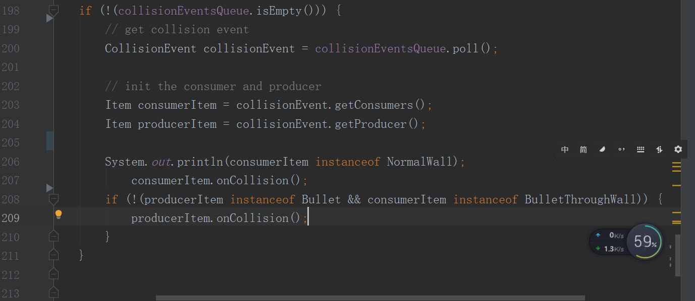
符合依赖倒置原则 不依赖于低层抽象 扩展性良好 代码简洁
LOGO
无法面向对象的辣鸡小分队
2019-12-14

Slide 7
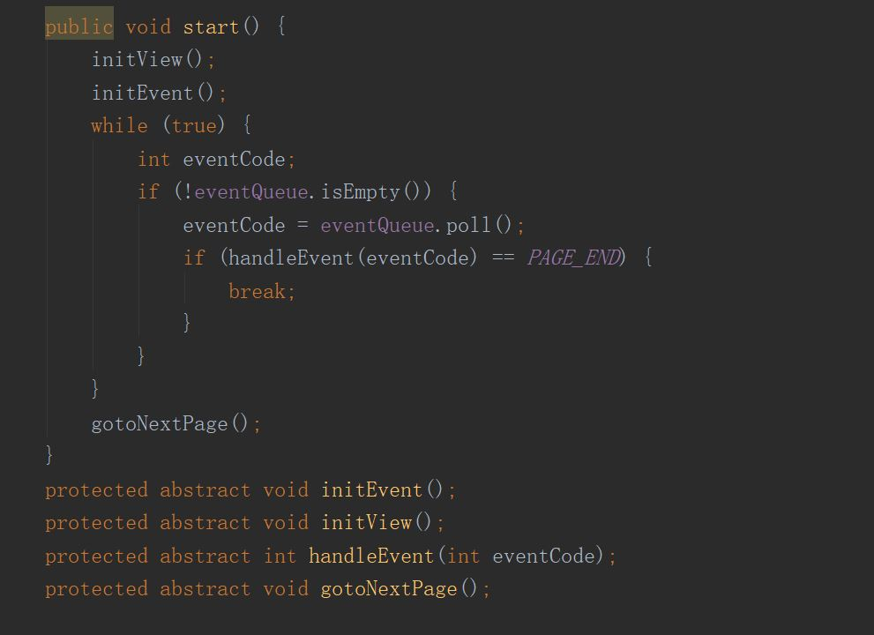
在高层抽象里面做流程控制 符合OCP 扩展性良好
LOGO
无法面向对象的辣鸡小分队
2019-12-14

Slide 8
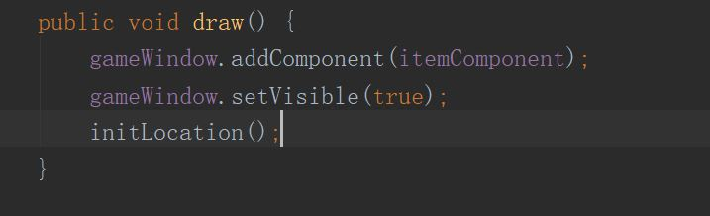
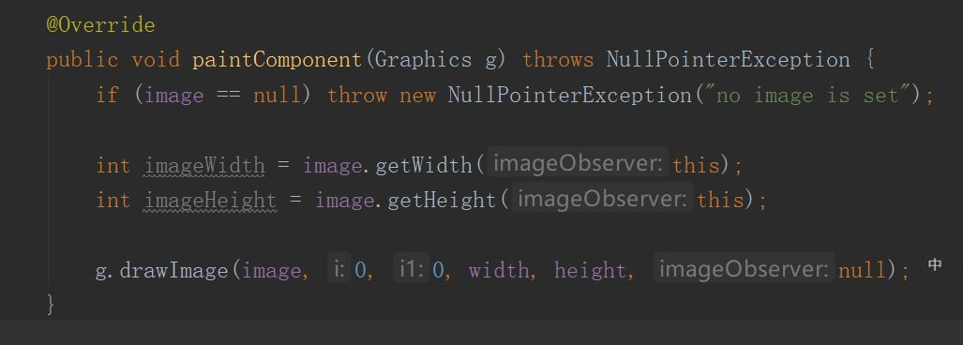
抽离view层 层级之间互不影响 耦合度减低
LOGO
无法面向对象的辣鸡小分队
2019-12-14

Slide 9
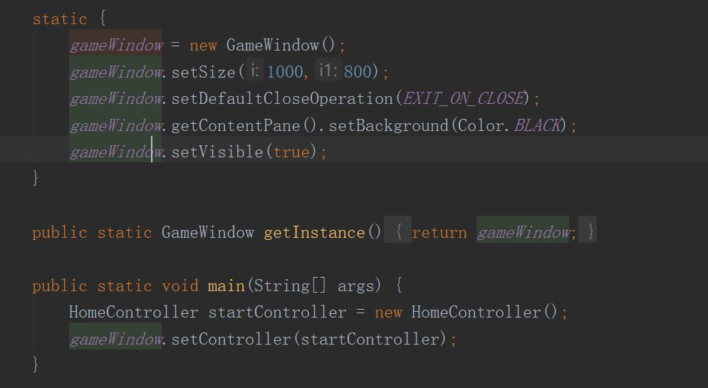
单例模式 避免重复创建对象 方便使用 符合全局只存在一个窗口的设计思想
LOGO
无法面向对象的辣鸡小分队
2019-12-14

Slide 10
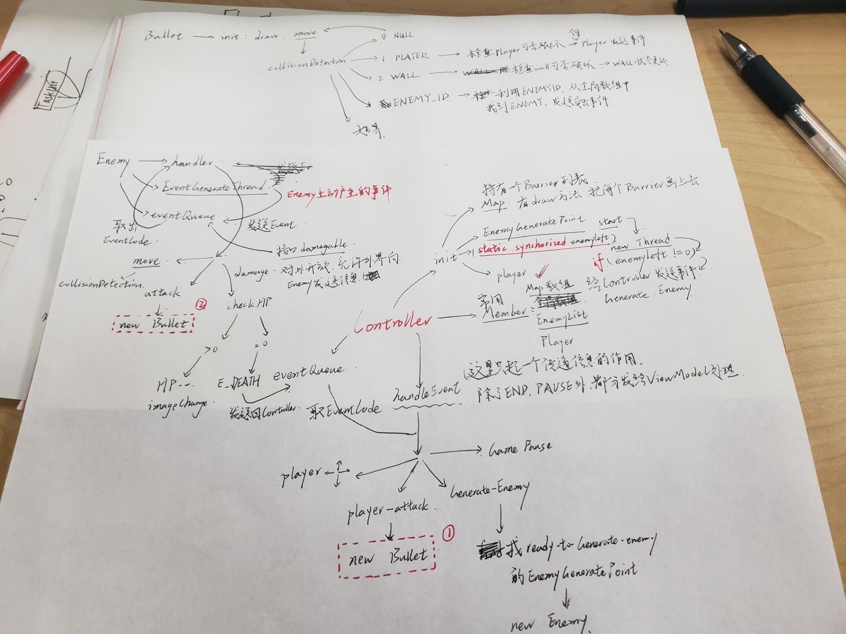
大佬的手稿 初期灵感来源
LOGO
无法面向对象的辣鸡小分队
2019-12-14

Slide 11
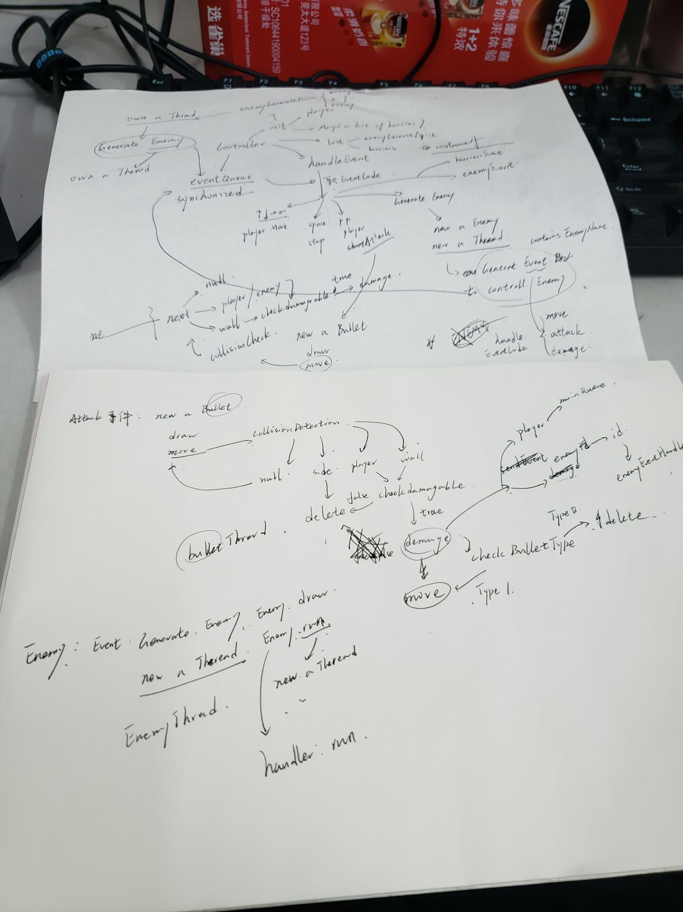
大佬的手稿 初期灵感来源
LOGO
无法面向对象的辣鸡小分队
2019-12-14

Slide 12
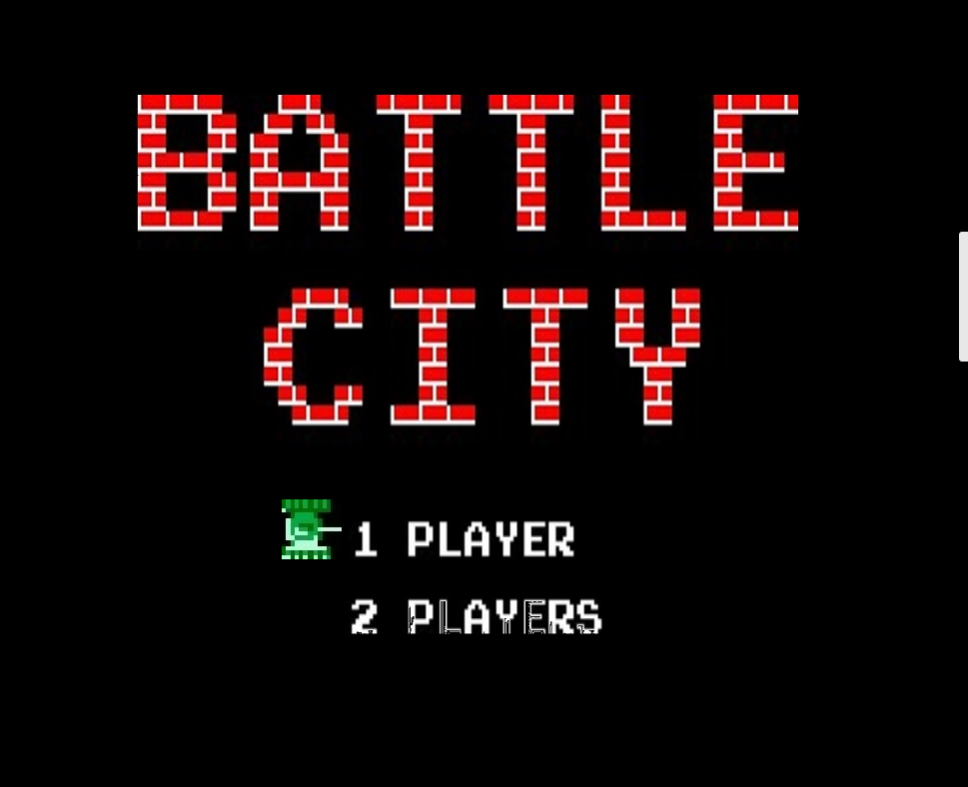
项目功能
选择游戏模式
LOGO
无法面向对象的辣鸡小分队
2019-12-14

Slide 13
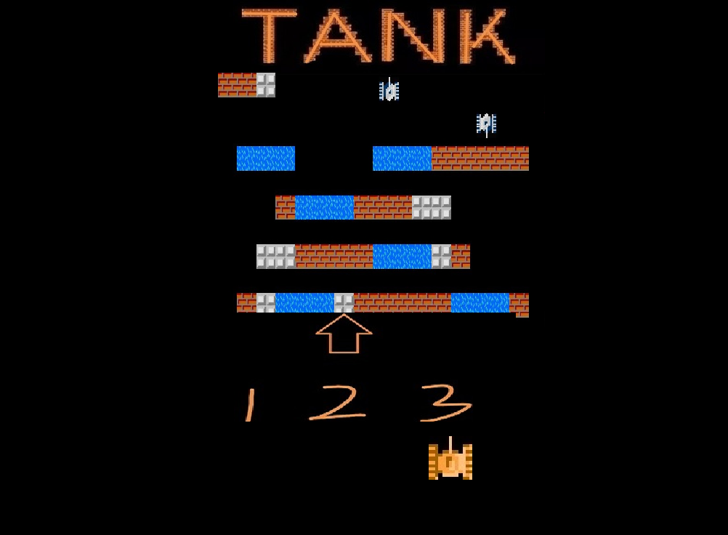
项目功能
选择地图
LOGO
无法面向对象的辣鸡小分队
2019-12-14

Slide 14
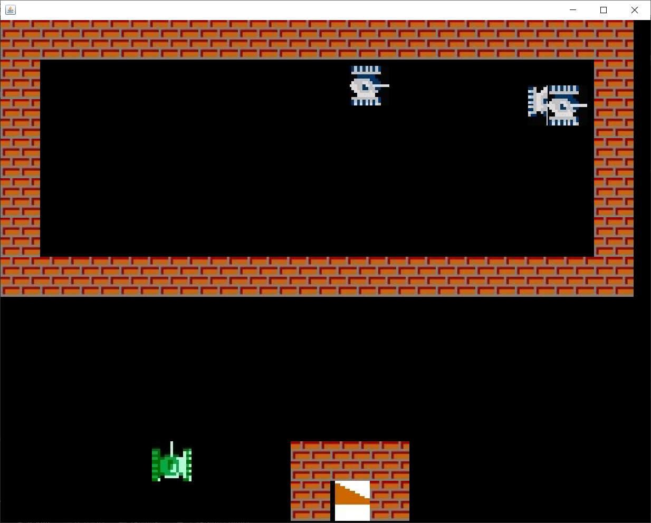
项目功能
产生玩家、敌人、基地
LOGO
无法面向对象的辣鸡小分队
2019-12-14

Slide 15
成员分工
孙凯一：框架搭建，后期项目合并，指导
何雅：墙、基地类的搭建，敌人及子弹的贴图、方向调整
王格格：敌人的初始化、生成点，敌人的事件处理后期文档及ppt制作
王怡贤：敌人及玩家运动处理、图片处理、后期文档及ppt制作
韦长沙：用户选择界面、关卡选择界面、游戏结束界面、分数统计
LOGO
无法面向对象的辣鸡小分队
2019-12-14

Slide 16
感悟总结
通过此次课程设计，我们对面向对象编程这一理念有了更直观和更深入的理解。
在设计游戏的过程中，我们思考了代码架构的搭建，以及每个地方该如何编写更契合面向对象 SOLID 原则。
通过使用MVC 以及MVVM的构架，我们将游戏拆分成了Model、View、ViewModel、Controller不同的模块去适应不同的需求，最终完成了整个坦克大战的游戏。
在这次课程设计的过程中，我们也学会了在团队开发的过程中的分工合作。不可否认我们在此期间遇到了一些多人开发都会遇到的问题，例如git合并分支、任务分工等等。但是在五个人的努力下，这些问题最终都被很好地解决了。
总的来说，通过这次课程设计，我们加强了对java以及java swing的学习，进一步理解了面向对象程序设计原理，学习了一定的代码架构的相关知识，积累了团队开发的经验，收获了体验和快乐。
LOGO
无法面向对象的辣鸡小分队
2019-12-14

Slide 17
谢谢观看
LOGO
无法面向对象的辣鸡小分队
2019-12-14

